Slide 1
Service Platform Aradon

Slide 2
Aradon Core Concept
Aradon is the framework & middleware platform for the next generation of asynchronous, effortlessly scalable, concurrent applications
비슷한 목적의 잘 알려진 프로젝트
Play
Node.js
Vert.x
BASS.io

Slide 3
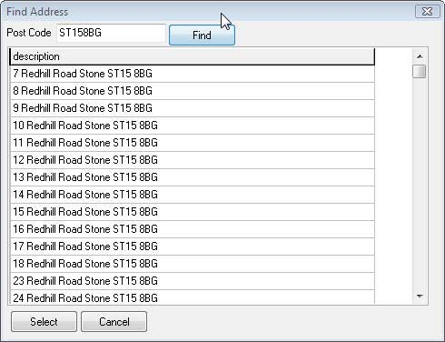
Aradon을 만들기 전에
1998년 : I모 쇼핑사이트 제작 때 배달 주소 등록 때 우편번호 검색이 필요함 해야 하는 작업 - 우편번호 테이블 만듦 - 데이터 Batch로 입력 - SQL과 프로그램 작성 - View 화면 제작
그런데 이게 끝이 아님… - 우편번호 관리(우편번호가 수정됨), 잘못 등록된 우편번호 발견 - 새로운 우편번호가 지정됨, 과거 우편번호와 Data 충돌 - 이걸 매번 사이트 만들 때마다 고려 ?
2012년 현재 : 우편번호 컴포넌트 ?
컴포넌트나 프레임워크가 아닌 서비스가 필요함

Slide 4

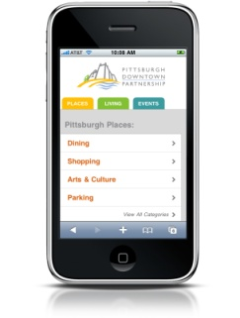
Aradon을 만든 후에
Before
After
Web Request
Servlet Container
PostCode
Servlet
Web Response
GET /post/search?k=정자동
GET /post/view/123-456
Aradon
PostCode
PostLet
Other Service
Rest Request
Other Server
Other Server
Rest Response
IaaS

Slide 5
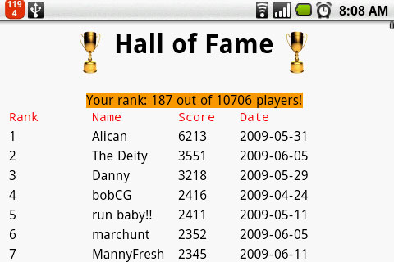
Aradon을 만들기 전에
2002년 : Java Applet 게임 만들 때 - 게임마다 Hall Of Fame이나 기타 정보 등록이 필요함 - 게임마다 서버를 구현? - 게임을 팔 때마다 서버를 구축? - 게임은 500원, 얼마나 팔릴지 모르는 상태에서 서버구입은 무리
2012년 : Mobile App 게임 만들 때 - 위의 문제 고스란히 상속 - 별도의 서버 관리 비용이 부담 - 안정적인 서비스 & 모니터링이 필요함 - 유연한 확장이 가능해야 함.

Slide 6
Aradon을 만든 후에
Before
After
Request
Private Server
Resource
Response
Aradon
Resource
Rest Request
RepositoryLet
Rest Response
Private Servers
IaaS

Slide 7

Aradon을 만들기 전에
2005년 : KTF WIPI 프로그램 관리툴 개발 때 사용자 정보는 타 시스템에서 관리 사용자 정보를 제공받을 수 있는 서비스가 없음, DBA는 보안상의 이유로 DB 계정 공유 불가 -> Scheduling Copy DW?(Data Warehousing)
DB는 서비스가 아니라 Resource
Resource를 다루기 위한 Service 필요 별도의 Security 관리 정책(인증과 허가) 서비스 제어 및 통제 필요 그러나 DB처럼 사용할 수 있어야 한다. Multi-Tenancy

Slide 8

프로그래밍의 성배
DRY(Don’t Repeat, Yourself) Library(코드 중복) - 절차 지향 프로그램 언어(포트란 등의 고급언어) Component - 객체 지향 프로그램 언어 - High cohesion & Low coupling Framework(구조적 중복 해결) - Request와 Response 사이에 일반적인 구조를 찾아낸다. WebService(서비스 중복 해결)

Slide 9
Tranditional Architecture
Rigidity
- System is hard to change
Fragility
– Changes cause system to break and require other change
Immobility
– Difficult to entangle components that can be reused in other system
Viscosity
– Doing things right is harder than doing things wrong
Needless Complexity
– System contains infrastructure that has no direct benefit
Needless Repetition
– Repeated structures that should have a single abstraction
Opacity
– Code is hard to understand(Not Easy, Must be Simple)

Slide 10
서비스를 만들자
Multi-Tenancy가 되는 서비스
다양한 Device에서 접속 가능한 서비스
다른 서비스와 연계가 가능한 서비스(다양한 Protocol)
안정적인 쓰루풋과 확장이 가능한 서비스
SNS -> Service aNd Service
Fn1
Fn6
Fn 2
Service 2
Fn5
Service 1
Fn 3
Service 3
Fn5
Fn4
Fn5

Slide 11
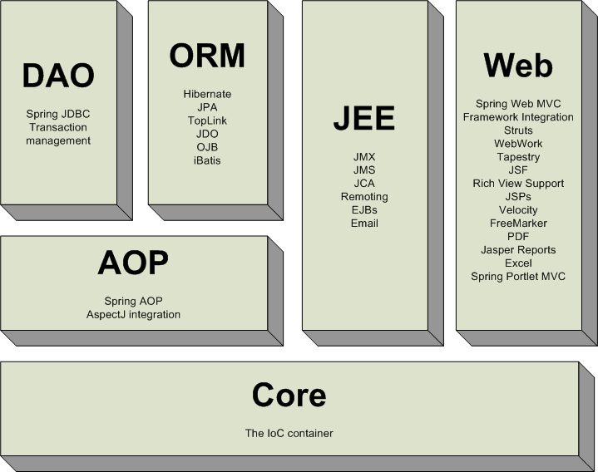
왜 Based 스프링이 아닌가?
불필요한 복잡함 - 잡으려고 하는 몬스터(서비스)보다 잡을때 사용할 도구 사용이 더 복잡함 - 자바의 복잡성은 문화적인 것이지 강제된 것은 아니다.
서비스의 비기능적 요구사항의 증가 - 스프링은 비기능적 요구사항에 도움이 못됨
서비스를 사용하는 것은 사람이 아니라 다른 서비스임 User View는 거의 없거나 별로 고려할 사항이 아님 Multi-Tenancy는 중요함 다양한 Device 고려

Slide 12

왜 Framework이 아닌가?
Framework의 단점 배우는 데 시간이 걸린다. (언제나 도움말은 충분치 못하다.) 문제영역에 맞춘 코드가 아니라 프레임워크에 맞춰진 코드가 탄생한다. 여러 프레임워크의 혼용 시 복잡도가 증가한다.(단일지점 제어의 혼란)
Framework는 정글에 난 길과 같다.
Framework와 Platform이 분리되면 Testability가 떨어지며 Deploy가 복잡해진다. 개발, 배포, 그리고 운영을 하나의 스펙트럼 안에서 처리하고 싶었다. (Aradon은 Framework인 동시에 Platform이다. )
Framework vs Platform

Slide 13

왜 Based Servlet이 아닌가?
동적인 웹 페이지를 만들기 위해 나온 Servlet, JSP의 한계 - Servlet Arch Model : State Model, Disconnected Web - 서블릿이 하기 어려운 문제들 : Connected Web, Streaming Distribute & Split Service(Not Cluster) 데이터 직렬화(AVRO, Apache Thrift)
Mobile Device의 확장에 따른 시장 환경 - Required high scalability
배포와 테스트 곤란 - Servlet Model은 Test 친화적이지 않다. - View와 너무 밀접하게 연관되어 있다. - Not Fun and Not Productive - WANT to reload service

Slide 14
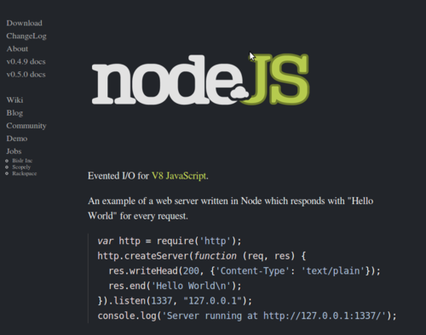
왜 Node.js가 아닌가?
I Need Control - Filter - Context - Multi Protocol on Port - Dynamic Handling
Testability - Javascript 가독성 - 하위 구조까지 접근할 수 없다.
Javascript의 domain 한계 - 멀티 쓰레딩 - Closure 구조의 복잡성
Aradon의 경우 EngineType에 따라 동기/비동기 선택

Slide 15
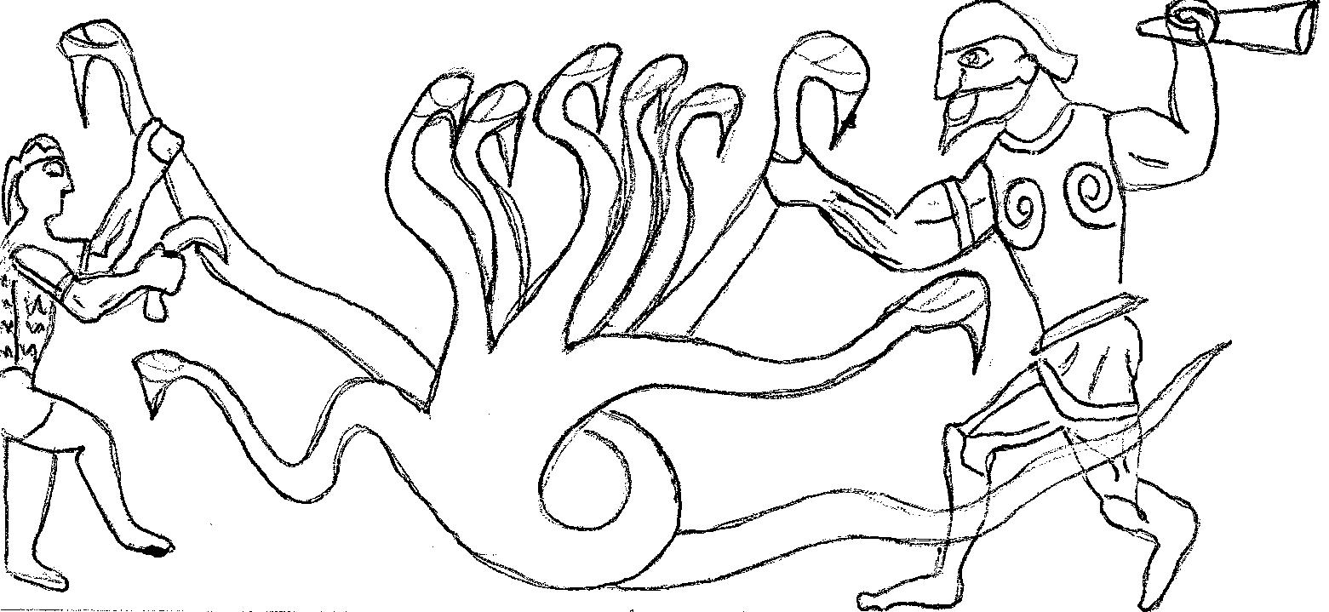
Aradon
Flexible
Structure
Service Platform
Easy Call

Slide 16
What Aradon ?
Traditional WebService
Use
HTTP
Tomcat
Servlet Container
Resource
Java Servlet (Based Spring, Struts)
Web Request
Web Response

Slide 17
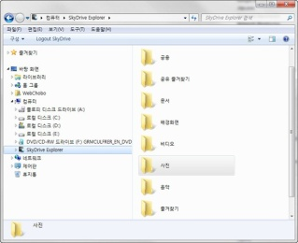


What Aradon ?
Aradon
HTTP Extend
Aradon
Let Service
LetService
Request
LetService
Other Service
Resource
Response
Use Open API

Slide 18
What Aradon ?
Aradon
Filter
Context
HTTP Extend
WrapperClient
Connection Engine
AradonClient
HttpHandler
Async HttpClient
Request
WebDavHandler
WebSocketHandler
Response
EventSourceHandler
Simple, Jetty, Netty, Restlet

Slide 19
Aradon Key Feature
Testability
Scalability
Multi tenancy
From Software To Service
Why use HTTP Protocol in Aradon
Servers and Clients in any language
Everyone already knows HTTP
Prior knowledge and tools

Slide 20

Aradon Download
Egit 설치 http://www.vogella.com/articles/EGit/article.html http://download.eclipse.org/egit/updates
Download From gitHub AradonServer : https://github.com/bleujin/aradon AradonClient : https://github.com/bleujin/aradonClient AradonExtend : https://github.com/bleujin/aradonExtend

Slide 21

Hello World 만들기(실습)
Let 만들기 - parameter를 받아서 Hello {name} 출력
Let Test
Let Service(on Browser)
Aradon /test/net.ion.radon.TestFirst
Notes:
private Aradon aradon ;
@Before
public void setUp() throws Exception {
Configuration conf = ConfigurationBuilder.newBuilder().aradon().sections()
.restSection("sname").path("hello").addUrlPattern("/hello/").addUrlPattern("/hello/{name}").handler(HelloLet.class)
.build() ;
aradon = Aradon.create(conf) ;
}
@After
public void tearDown() throws Exception {
aradon.stop() ;
}
@Test
public void hello() throws Exception {
AradonClient ac = AradonClientFactory.create(aradon) ;
Response response = ac.createRequest("/sname/hello/bleujin").handle(Method.GET) ;
Assert.assertEquals(200, response.getStatus().getCode()) ;
Assert.assertEquals("Hello bleujin", response.getEntity().getText()) ;
ac.stop() ;
}
class HelloLet extends AbstractServerResource{
@Get
public String hello(){
return "Hello " + getInnerRequest().getAttribute("name") ;
}
@Post
public String postHello(){
return "Hi " + getInnerRequest().getParameter("p1") ;
}
}

Slide 22

Chat 만들기(실습)
WebSocket Handler 만들기
WebSocket Client 로 접속하기
StaticFile Handler 만들기
Browser로 접속하기 /WebSocketPlug /test/net.ion.chat.TestFirst

Slide 23
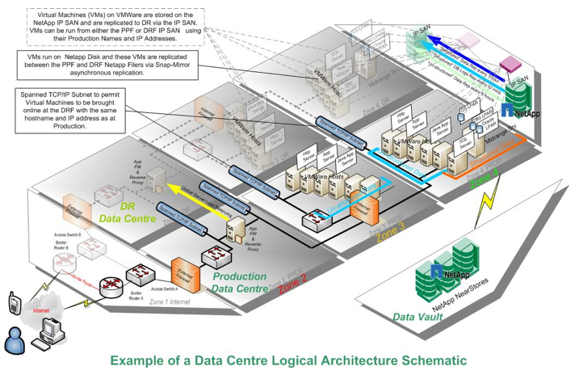
Repository 만들기(실습)
RDB Service 등록
Wrapper Client(MongoNode)
/MongoSearch /test/net.ion.radon.repository.remote.rest.TestAmazonLet

Slide 24
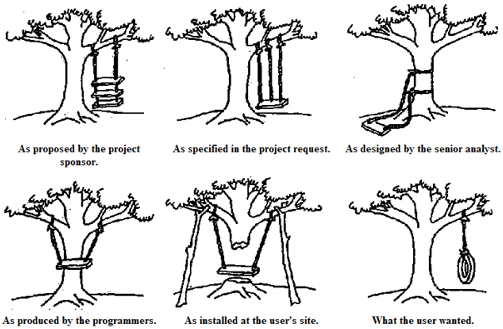
할 수 있는 것
서비스를 띄우지 않고 Test 가능
기존의 WAS에 Embed되어 Servlet REST Mode로 동작
HTTP, WebDAV, WebSocket, EventSource 등의 다양한 Protocol 지원
Streaming과 Request/Response Data 직렬화 가능
War와 비슷하게 Zip 형태로 서비스 배포 및 등록
등록된 서비스의 통제 및 모니터링 등의 MetaService 가능
별도의 Java Developed Aradon Client

Slide 25

하고 싶은 것
Aradon Agent Service Dynamic Deploy & ReDeploy Java Agent를 활용한 Debugging Mode Service 개발
Repository Service(SaaS) Data, Chunk, Streaming
Notes:
Jennifer

Slide 26

못 하는 것
IaaS - AWS IaaS 사용
컴퓨팅 가상화 플랫폼 서비스 - AWS나 KT의 가상화 플랫폼을 사용 - 컴퓨팅 가상화와 관련된 OpenSource 활용

Slide 27

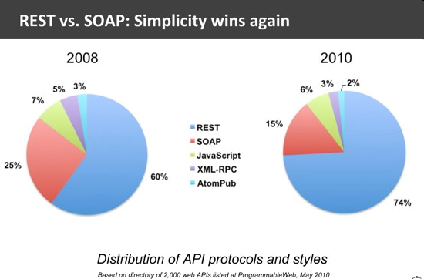
안 하는 것
Servlet Container Service
간단한 Servlet Container : http://winstone.sourceforge.net/
View Template Service - 누구에게나 맞는 모자는 없다. - 그냥 Struts, Spring의 JSTL을 쓰거나 Velocity등 Opensource 이용
Cluster Mode Server
WSDL WebService 아주 간단한걸 하기 위해 너무 복잡한 기술을 쓴다. Learning Curve가 높다.

Slide 28



Slide 29

Reference
GitHub
ServerHome : https://github.com/bleujin/aradon
ClientHome : https://github.com/bleujin/aradonClient
ExtendHome : https://github.com/bleujin/aradonExtend doc : http://bleujin.springnote.com/pages/10761118
AWS https://console.aws.amazon.com/ec2/home

Slide 30

Thank You

